Slide 1
基于51单片机电子称设计
姓 名:
专 业:
学 号:
指导老师:

Slide 2
设计框架
研究目的和意义
系统方案论证与选择
具体电路的设计
系统软件的设计
取得成果
总结与心得体会
1
2
3
4
5
5
6

Slide 3
1.研究目的和意义
电子秤是称重技术中的一种新型仪表，广泛应用于各种场合。电子秤与机械秤比较有体积小、重量轻、结构简单、价格低、实用价值强、维护方便等特点，可在各种环境工作，重量信号可远传，易于实现重量显示数字化，易于与计算机联网，实现生产过程自动化，提高劳动生产率。

Slide 4
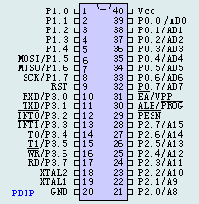
硬件的选择
单片机选型
单片机的选择在整个系统设计中至关重要，要满足大内存、高速率、通用性、价格便宜等要求，鉴于以上考虑本课题选择51单片机作为整个系统的主控芯片。
51单片机是一个低功耗，高性能CMOS 8位单片机，片内含8k Bytes ISP(In-system programmable)的可反复擦写10000次的Flash只读程序存储器，器件采用ATMEL公司的高密度、非易失性存储技术制造，兼容标准MCS-51指令系统及80C51引脚结构[1]，芯片内集成了通用8位中央处理器和ISP Flash存储单元

Slide 5
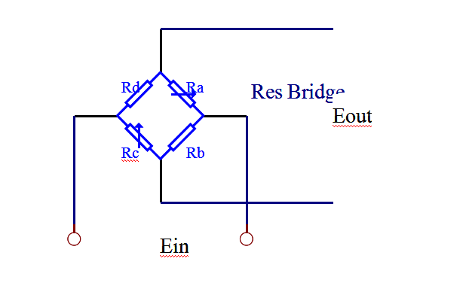
传感器选择
压电传感器是一种典型的有源传感器，又称自发电式传感器。其工作原理是基于某些材料受力后在其相应的特定表面产生电荷的压电效应。
压电传感器体积小、重量轻、结构简单、工作可靠，适用于动态力学量的测量，不适合测频率太低的被测量，更不能测静态量。目前多用于加速度和动态力或压力的测量。压电器件的弱点：高内阻、小功率。功率小，输出的能量微弱，电缆的分布电容及噪声干扰影响输出特性，这对外接电路要求很高。

Slide 6
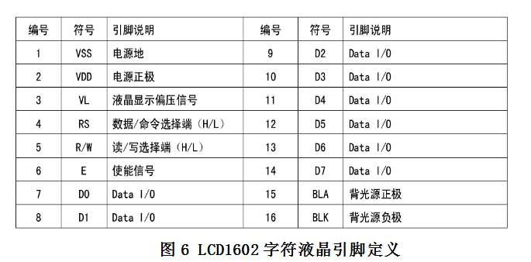
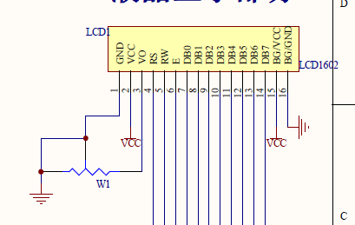
液晶显示屏
采用点阵字符型 LCD 液晶显示，液晶显示模块具有体积小、功耗低、显示内容丰富等特点，现在字符型液晶显示模块已经是单片机应用设计中最常用的信息显示器件，但采用LCD液晶显示会造成设计成本增加。
LCD1602可以显示2行 16 个字符，有 8 位数据总线 D0-D7，和 RS、R/W、 EN 三个控制端口，工作电压为 5V，并且带有字符对比度调节和背光^{[4]}。

Slide 7
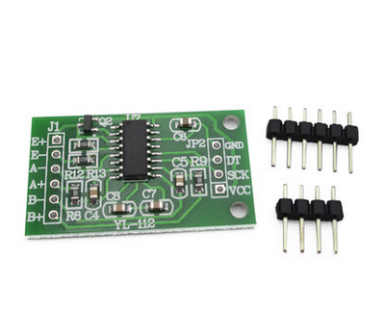
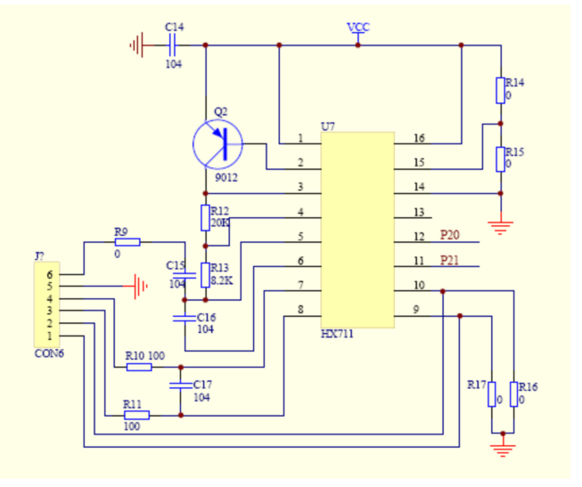
AD转换芯片
HX711是一款专为高精度电子秤而设计的24位A/D转换器芯片。与同类型其它芯片相比，该芯片集成了包括稳压电源、片内时钟振荡器等其它同类型芯片所需要的外围电路，具有集成度高、响应速度快、抗干扰性强等优点。降低了电子秤的整机成本，提高了整机的性能和可靠性。该芯片与后端MCU 芯片的接口和编程非常简单，所有控制信号由管脚驱动，无需对芯片内部的寄存器编程。输入选择开关可任意选取通道A 或通道B，与其内部的低噪声可编程放大器相连。通道A 的可编程增益为128 或64，对应的满额度差分输入信号幅值分别为±20mV或±40mV。通道B 则为固定的64 增益，用于系统参数检测。芯片内提供的稳压电源可以直接向外部传感器和芯片内的A/D 转换器提供电源，系统板上无需另外的模拟电源。芯片内的时钟振荡器不需要任何外接器件。上电自动复位功能简化了开机的初始化过程。

Slide 8
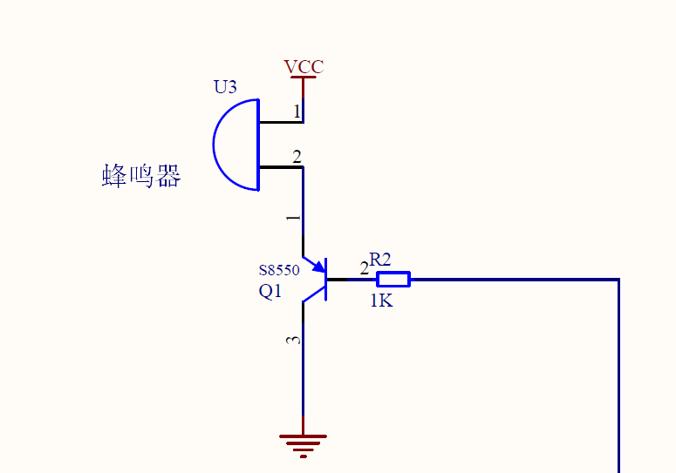
报警部分

Slide 9
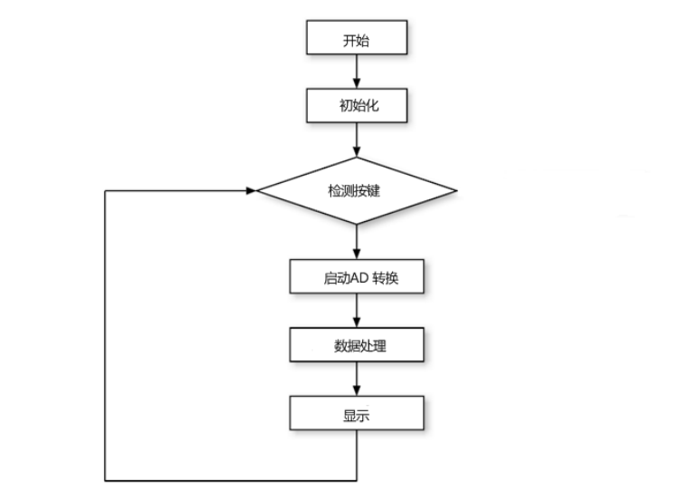
4.系统软件的设计

Slide 10
硬件电路调试中遇到的问题
1、系统设计不够优化，有待改善。比如系统的超量程信号直接由单片机送入报警电路，没有设计保护电路光耦等 再入单片机处理后送入报警电路。
2、没有扩展更多电路，如温度显示功能，通讯接口电路与上位机（PC机）进行通讯，上位机显示功能从而将大量的商品数据存于上位机，然后通过串口或并口通讯与电子称相连，达到远距离控制的目的。
3、对各种实用芯片价格了解不够，选择上任有欠缺，如所选的称重传感器价格较贵。
这些都为我今后的学习和工作留下了积极的影响。

Slide 11
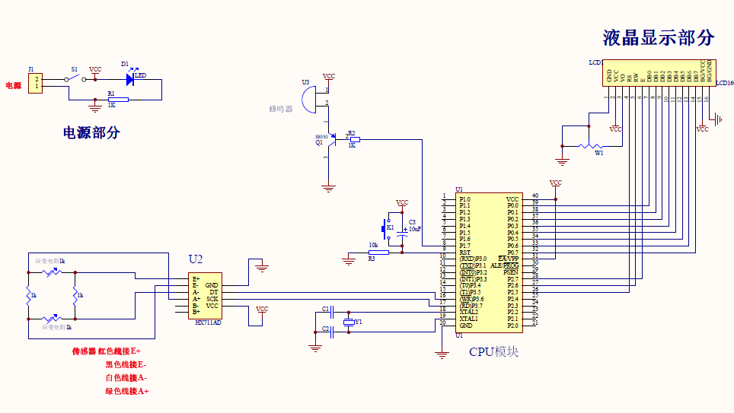
原理图

Slide 12
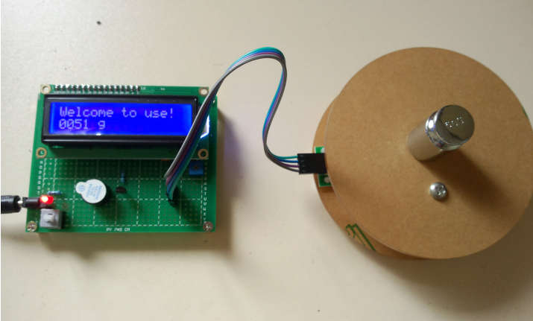
效果图

Slide 13
调试过程与取得成果
本系统的设计主要从硬件电路设计，软件编程调试，实物焊接调试三部分进行详细阐述。硬件电路主要是基于单片机STC89C52为核心的控制单元实现数据的处理，采用压力传感器对数据进行采集，电子秤专用24位AD转换芯片HX711对传感器采集到的模拟量进行AD转换，转换后的数据送到单片机进行处理显示，数据显示由LCD1602液晶实现，液晶显示效果稳定无闪烁。

Slide 14
6.总结与心得体会
在设计中当然也遇到了不少问题，各种元器件的链接，参数的设置，最终要仿真成功必须得向单片机中添加程序。因此结合所设计的原理图进行相关程序的设计、编写、调试，这也是相当艰巨的一项工作。刚开始用Keil软件编程，由于缺乏经验一运行就出现错误或者警告，根据软件提示然后改写语句，最终顺利运行出了结果，单片机仿真成功。
总的来说，设计过程中遇到相当多的困难，通过查资料以及老师的帮助，最终一步一步的解决了问题，自己也对电子秤的系统设计有了更进一步的认识。通过本次毕业设计，让我学到了很多书本上学不到的知识，也意识到我们学的知识只有运用的实际当中才能得到真正的检验。最后，感谢我的指导老师对我的悉心指导和同学们的大力相助，使得本次设计能够顺利完成。

Slide 15
谢谢大家！

